Slide 1
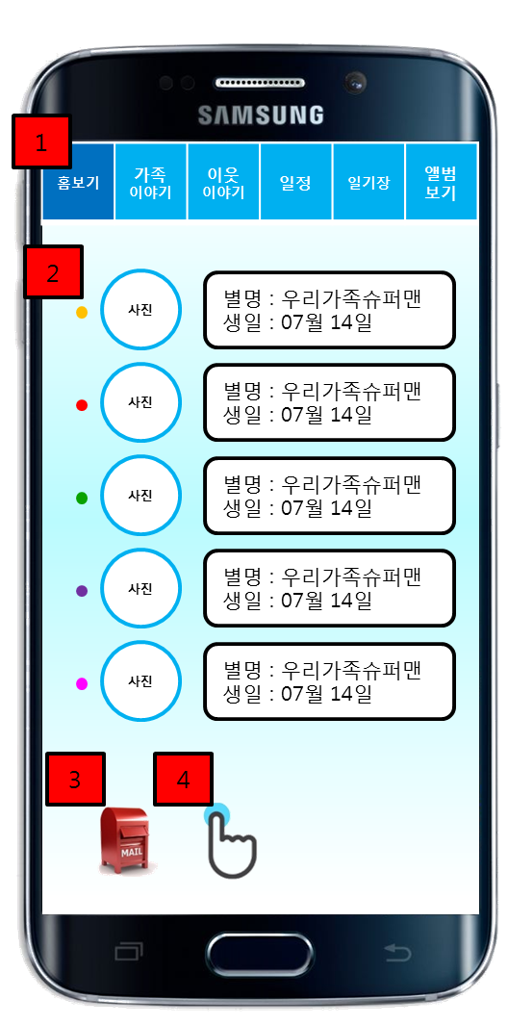
화면ID | App_UC016_#1 | 화면제목 | 홈 보기
페이지경로 : App_UC002_#1 에서 로그인 버튼 클릭 |  |  | Description (장재영)
 |  |  | 1 | 홈보기 버튼을 클릭하면 서버로부터 가족프로필 정보를 읽어온다
 |  |  | 2 | 가족 프로필을 클릭하면 개인 프로필 화면으로 이동한다.
 |  |  | 3 | 사랑의 우체통 버튼을 클릭하면 우체통 화면으로 이동하여 우체통을 확인할수 있다.
 |  |  | 4 | 클릭 하면 콕콕 화면이 제공된다.
 |  |  | 5 | 클릭하면 일기장을 볼 수 있는 화면으로 이동한다.
5
1
2
3
4
5
6
7
8
9
10

Slide 2
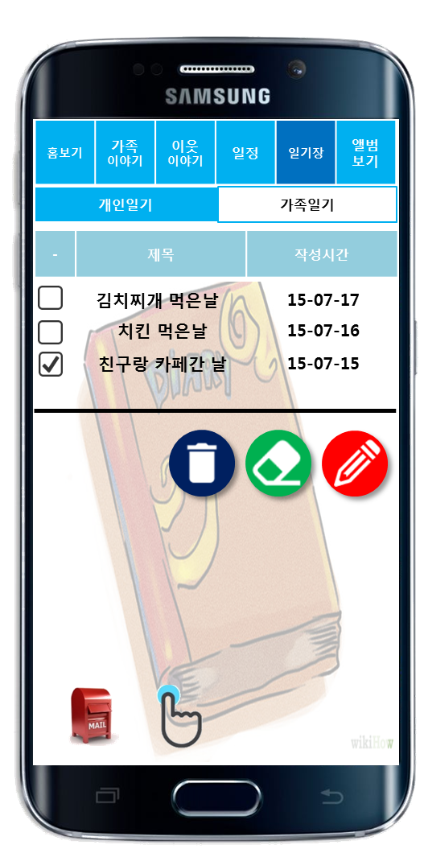
화면ID | App_UC016_#2 | 화면제목 | 개인일기
페이지경로 : App_UC016_#1에서 일기장 버튼 클릭 |  |  | Description (장재영)
 |  |  | 1 | 개인일기 버튼을 클릭하면 서버로부터 개인일기 목록 정보를 불러와 제공한다
 |  |  | 2 | 체크박스를 클릭하여 삭제할 일기를 선택할 수 있다
 |  |  | 3 | 제목을 클릭하면 개인일기 상세보기 화면을 제공한다
 |  |  | 4 | 체크박스 선택 후 휴지통을 선택하면 개인일기 삭제화면을 제공한다
 |  |  | 5 | 체크박스 선택 후 수정하기 버튼을 클릭하면 개인일기 수정하기 화면을 제공한다
 |  |  | 6 | 글쓰기 버튼을 클릭하면 개인일기 추가 화면을 제공한다
1
2
3
4
5
6
7
8
9
10

Slide 3
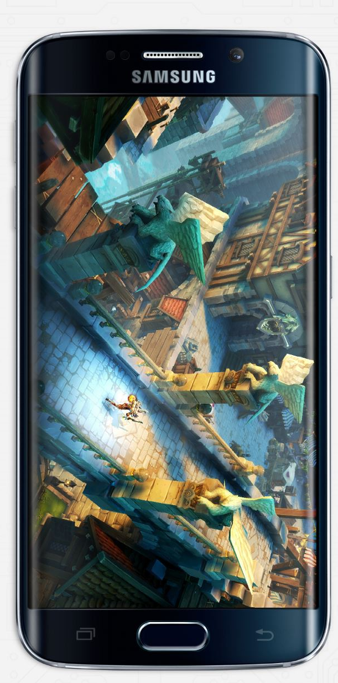




화면ID | App_UC016_#3 | 화면제목 | 가족일기
페이지경로 : App_UC016_#2에서 가족일기 선택 |  |  | Description (장재영)
 |  |  | 1 | 서버로부터 가족일기 목록을 가져온다.
 |  |  | 2 | 가족일기 추가 버튼을 클릭하면 가족일기 추가 화면으로 이동한다.
 |  |  | 3 | 해당 가족 일기를 선택하면 가족일기 상세보기 화면으로 이동한다.
홈보기 | 가족 이야기 | 이웃 이야기 | 일정 | 일기장 | 앨범 보기
개인일기
가족일기
가족일기 작성날짜
1
15-07-17
15-07-16
3
15-07-15
2
6
7
8
9
10

Slide 4
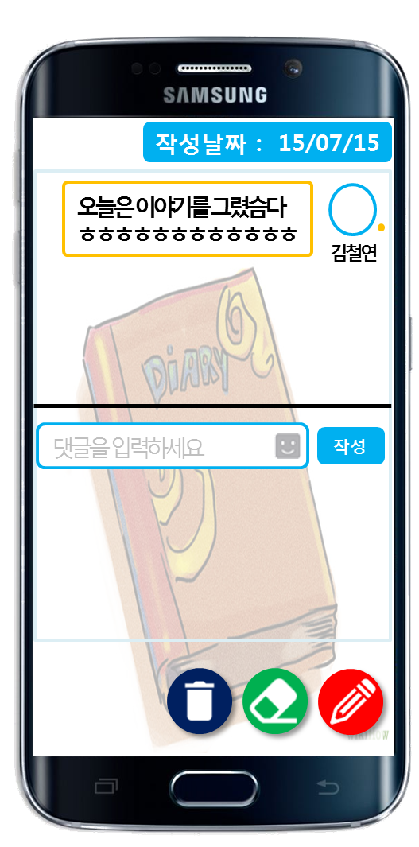
화면ID | App_UC016_#4 | 화면제목 | 가족일기 상세보기
페이지경로 : App_UC016_#3에서 일기 클릭 |  |  | Description (장재영)
 |  |  | 1 | 가족 일기의 내용을 서버로부터 불러와 제공한다
 |  |  | 2 | 댓글의 내용을 작성한다 댓글 내용은 50글자 까지 가능하다.
 |  |  | 3 | 작성 버튼을 클릭하면 서버로 댓글의 내용이 전송되어 저장된다
 |  |  | 4 | 버튼을 클릭하면 본인이 작성한 내용에 한하여 삭제가 가능하다 삭제 내용이 서버로 전송된다
 |  |  | 5 | 수정 버튼을 클릭하면 본인이 작성한 내용에 한하여 수정이 가능하다. 수정 내용이 서버로 전송된다
 |  |  | 6 | 가족일기작성하기 버튼을 클릭 하며 가족일기의 일부분으로 내용을 작성할 수 있다 작성한 내용이 서버로 전송된다
1
3
2
4
5
6
7
8
9
10

Slide 5
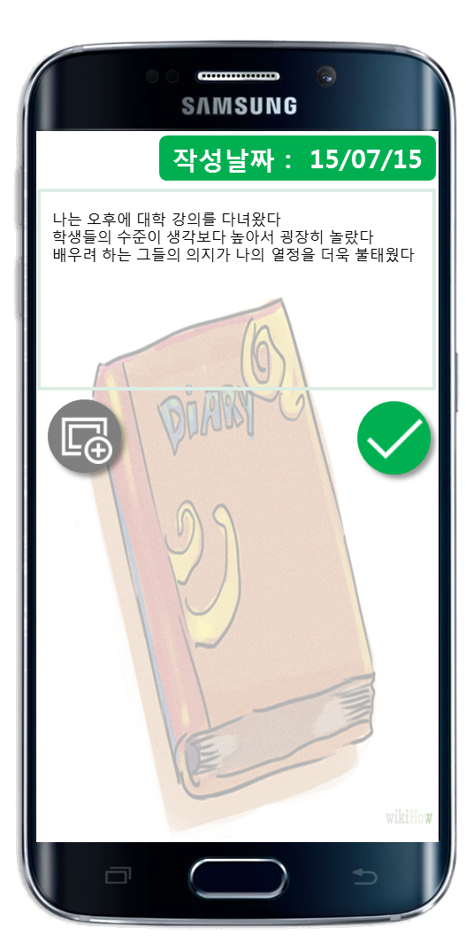
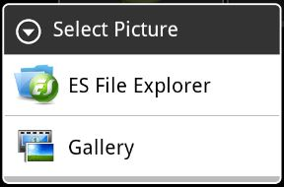
화면ID | App_UC016_#5 | 화면제목 | 가족일기수정
페이지경로 : App_UC016_#4에서 수정하기 버튼 선택 |  |  | Description (장재영)
 |  |  | 1 | 가족 일기중 개인 작성 부분을 서버로부터 읽어온다 이후 사용자가 수정 한다
 |  |  | 2 | 버튼을 클릭하여 이미지를 추가하거나 수정할 수 있다. 이미지는 .jpg와 .png 확장자를 지원한다 용량은 100mb 까지 가능하다.
 |  |  | 2-1 | 이미지는 클라이언트의 디바이 스에서 제공된다
 |  |  | 3 | 확인 버튼을 클릭하면 수정한 내용이 서버로 전송되어 수정된다
 |  |  | 4 | 작성날짜는 가족일기를 추가 할때의 시간을 기준이므로 수정하기에서는 변경되지 않는다
4
1
2-1
2
3
5
6
7
8
9
10

Slide 6
화면ID | App_UC016_#6 | 화면제목 | 가족일기수정 오류
페이지경로 : App_UC016_#5 에서 오류 |  |  | Description (장재영)
 |  |  | 1 | 내용은 필수 입력 사항이므로 내용을 입력하지 않으면 오류 메시지를 전달한다
 |  |  | 1-1 | 내용은 2000자 내로 작성해야 하므로 2000자가 넘을 경우 오류 메시지를 전달한다
 |  |  | 2 | .jpg, .png 이외에 파일 확장자 선택을 사용자가 했을 경우 오류 메시지를 전달한다
 |  |  | 2-1 | 이미지는 가족 구성원당 하나씩만 가족일기에 추가할 수 있다. 또한 이미지는 최대 100mb까지만 가능하다.
1
내용을 입력하지 않았습니다
내용은 2000자 이내로 작성해야 합니다
2
지원하지 않는 이미지 확장자입니다
이미지는 최대 100mb 까지 가능합니다.
5
6
7
8
9
10

Slide 7
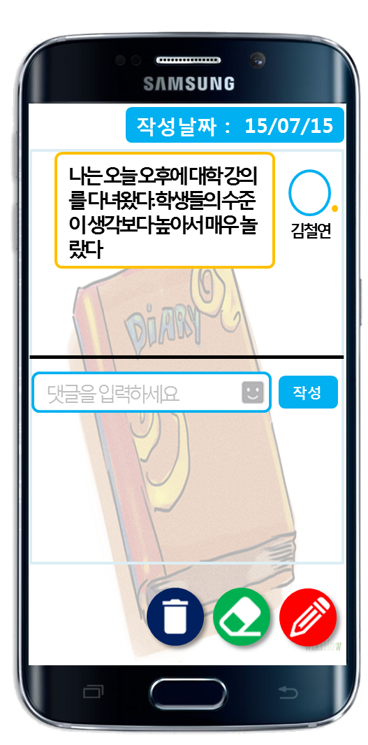
화면ID | App_UC016_#7 | 화면제목 | 가족일기 상세보기
페이지경로 : App_UC016_#5에서 확인 클릭 |  |  | Description (장재영)
 |  |  | 1 | 내용이 수정되었음을 확인할 수 있다. 수정된 내용을 서버로부터 읽어온다
1
8
9
10

